Slide 1
Message Abarbeitung Server
Multi-threaded → ClientHandler
Verwendung von zwei BlockingQueues
      InputQueue
      OutputQueue
Zwei Executor, die die messages bearbeiten
      Executor in ServerControl
        → Abarbeitung incoming messages
      Executor in OutputQueue
        → Senden ausgehender messages

Slide 2
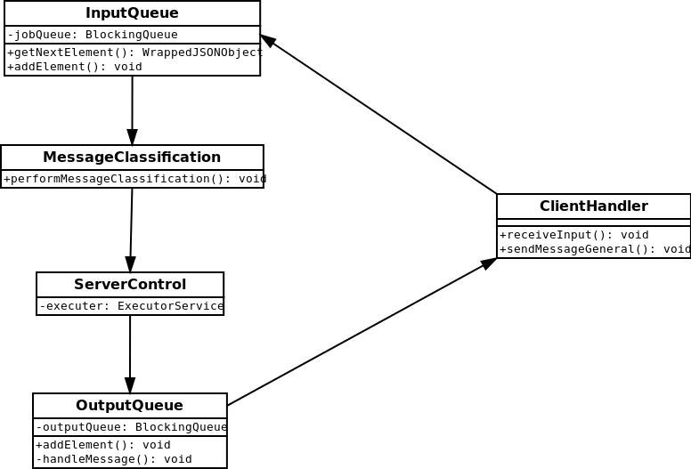

Slide 3
Vorteile:
  FIFO → sequentielle Abarbeitung der messages
  Keine Race Conditions
  Übersichtliche Struktur
  Verwendung von Executorn

